Slide 1
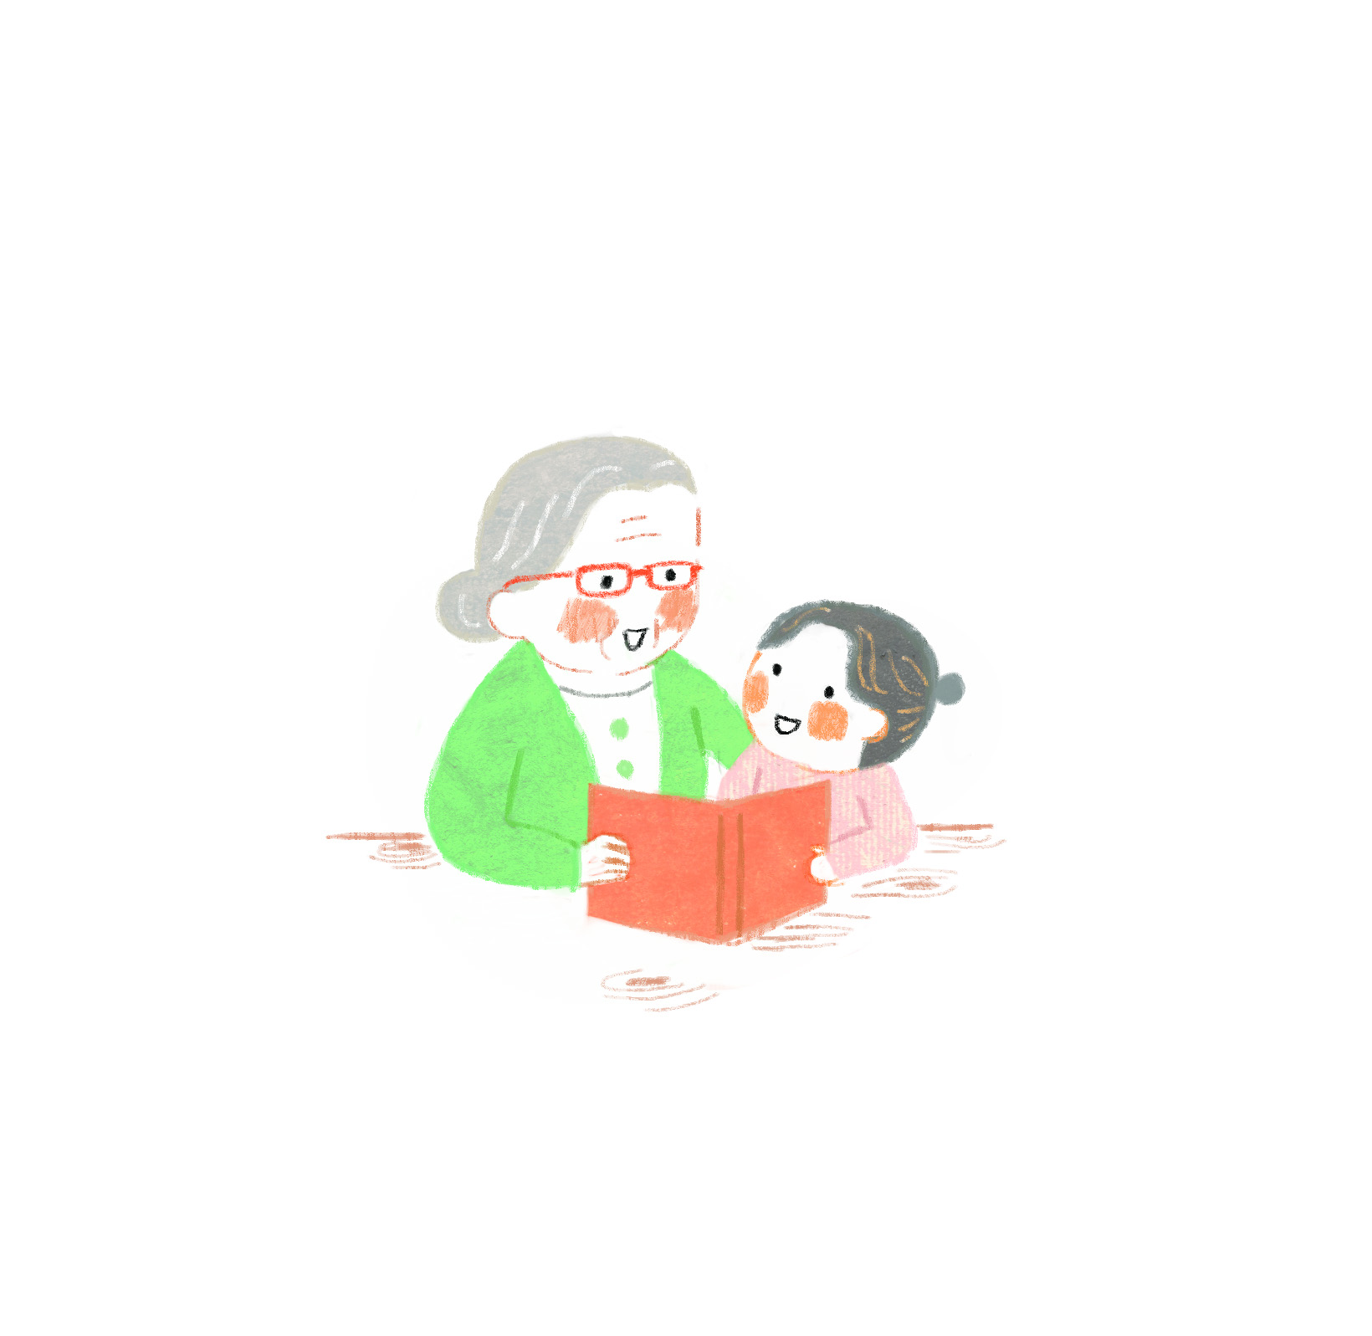
행복한 아이를 위한
부모인성교육
Ⅴ. 기본이 바른 아이로
키우기
효

Slide 2


이순신 장군과 어머니
어머님을 모시고 함께 한 살을
더하게 되니 이는 난리 중에도
다행한 일이다. (1594년 9월)
나는 부모님께 어떤 자녀인가?
또한 내 아이에게 어떤 부모인가 생각해봅시다.

Slide 3

‘효’에 대한 동서고금의 이야기
한시외전
강태공
율곡 이이
나무가 고요하고자 하나
바람이 멈추지 않고,
자식이 효도하고자 하나
어버이가 기다리지 않는다.
헨리 워드 비처
장자
소크라테스

Slide 4
‘효’에 대한 동서고금의 이야기
한시외전
강태공
율곡 이이
천하의 모든 물건 중에는 내 몸보다 더 소중한 것이 없다.
그런데 이 몸은 부모가 주신 것이다.
헨리 워드 비처
장자
소크라테스

Slide 5
‘효’에 대한 동서고금의 이야기
한시외전
강태공
율곡 이이
부모를 공경하는 효행은 쉬우나, 부모를 사랑하는 효행은 어렵다.
헨리 워드 비처
장자
소크라테스

Slide 6
‘효’에 대한 동서고금의 이야기
내 자식들이 해 주기 바라는 것과 똑같이 네 부모에게 행하라.
한시외전
강태공
율곡 이이
헨리 워드 비처
장자
소크라테스

Slide 7
‘효’에 대한 동서고금의 이야기
한시외전
강태공
율곡 이이
내가 어버이께 효도하지 않는데, 자식이 어찌 나에게 효도하겠는가.
헨리 워드 비처
장자
소크라테스

Slide 8
‘효’에 대한 동서고금의 이야기
우리가 부모가 됐을 때 비로소 부모가 베푸는 사랑의 고마움이 어떤 것인지 절실히 깨달을 수 있다.
한시외전
강태공
율곡 이이
헨리 워드 비처
장자
소크라테스

Slide 9

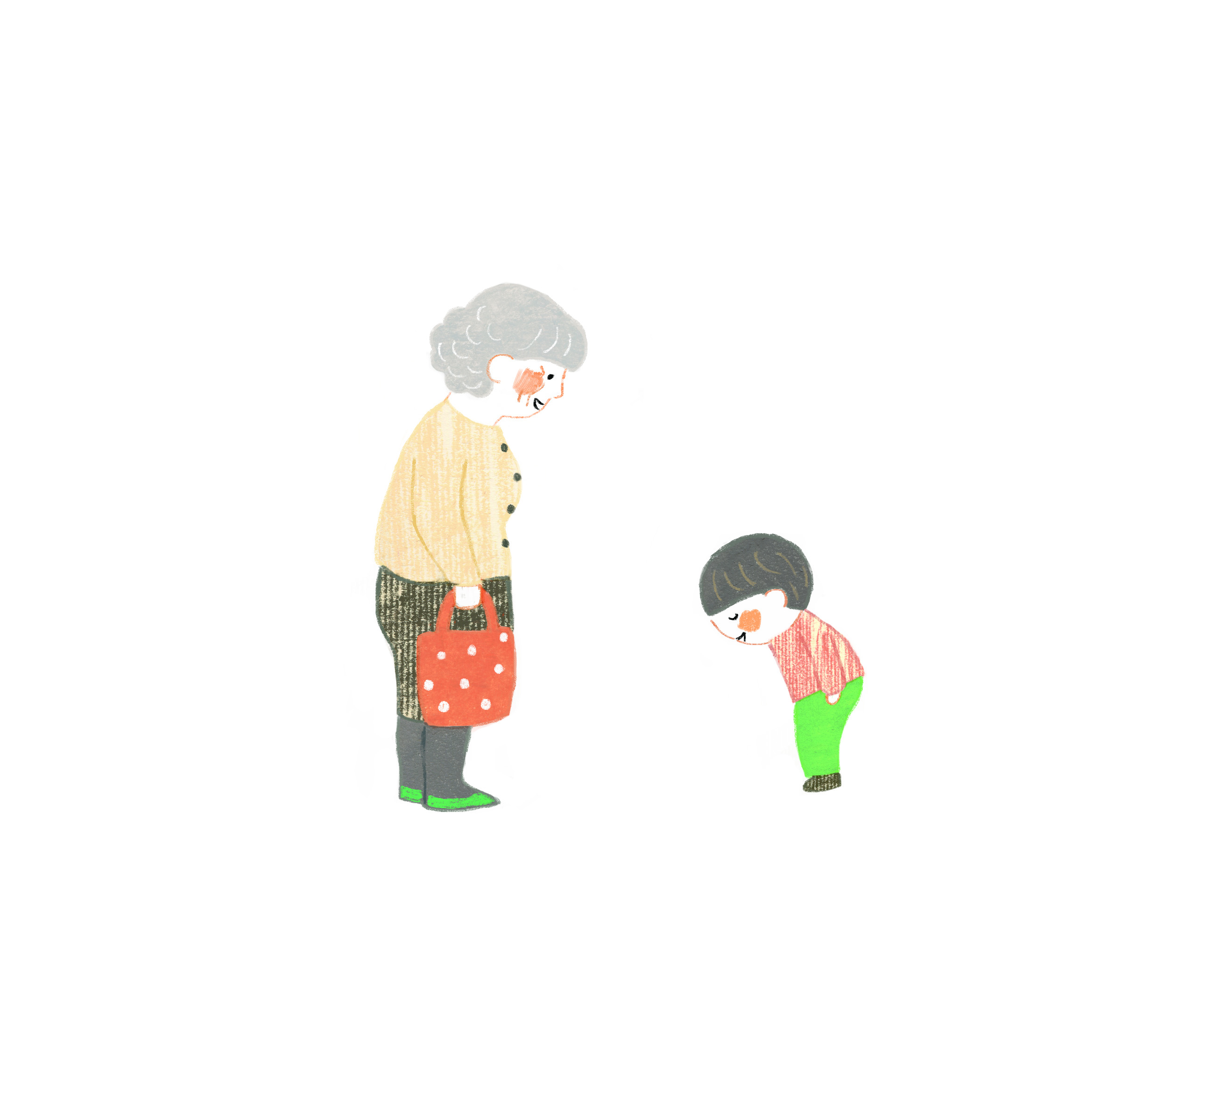
나의 효도 지수는?
다음 문항 중 ‘예’의 개수를 체크해보세요

Slide 10
나의 효도 지수는?
부모님의 고향, 연세, 건강상태, 기호, 취미,
일가친척, 친구관계 등을 자세히 아는가?
예 / 아니오
어른을 대할 때 언제나 온화하고 밝은 얼굴, 공손한 목소리로 대하는가?
예 / 아니오
부모님 앞에서 형제, 자매간에는 싸우는 일이 없는가?
예 / 아니오

Slide 11
나의 효도 지수는?
부모님과 식사 할 때 부모님 먼저 드시도록 하며,
식사를 먼저 끝마친 후에도 자리를 뜨지 않는가?
예 / 아니오
예 / 아니오
부모님과 떨어져 살 경우 자주 문안 전화를 드리는가?
부모님 생각이 자신의 생각과 다른 경우,
부드럽고 공손하게 이야기 하는가?
예 / 아니오

Slide 12
나의 효도 지수는?
부모님이나 웃어른이 부르면 즉시 대답하고,
말씀이 끝날 때까지 정중하게 듣는가?
예 / 아니오
예 / 아니오
부모님의 일을 거들어 드리며 짜증을 내지 않는가?
어른 앞에서는 어른보다 편한 자세로 앉는 행동을 하지 않는가?
예 / 아니오

Slide 13
결 과 보 기
7 ~ 9개
효도가 생활화 되셨군요!
4 ~ 6개
마음만큼 실행이 아직 부족하시네요
0 ~ 3개
아이는 부모의
거울
효도 또한 나의
태도로부터 배웁니다

Slide 14

효의 정의
효
어버이를 잘 섬기는 것.
생명의 보살핌을 받은 자식으로서 부모님에 대한 인간의 도리를 다하는 것.

Slide 15
관련 덕목을 알아보아요
사랑
효
공경
예절

Slide 16

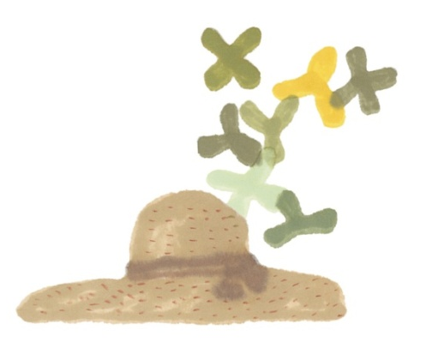
부모님께 효도하는 것은
- 반의지희(斑衣之戱)
: 부모님의 마음을 헤아리며 즐겁게
해드리는 효도를 의미
반포지효(反哺之孝)
: 부모님을 지극히 보살펴드리는
효도를 의미

Slide 17

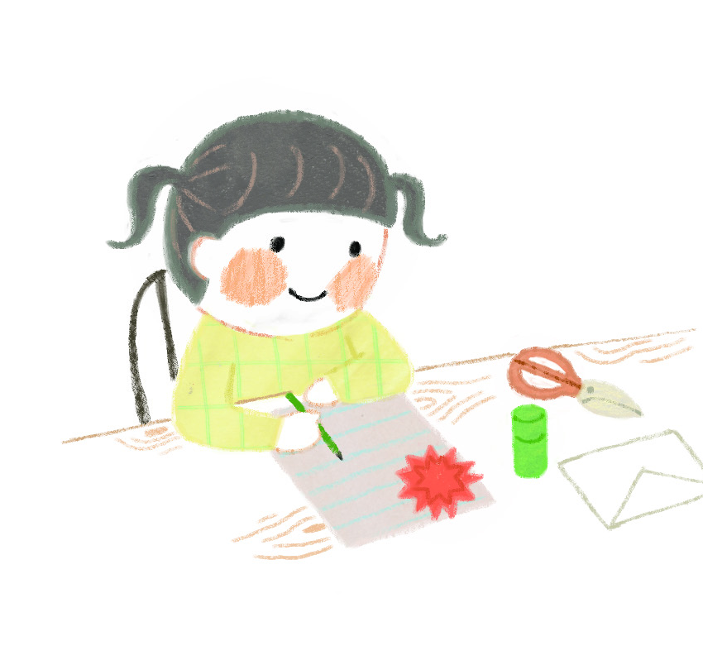
누리과정 인성교육 활동 ’효’
지역사회
어른에 대한
효
부모에 대한
효
조부모에
대한 효

Slide 18


이렇게 실천하면 참 좋아요
1
떨어져 지내는 부모님께는 자주 전화드려요.
2
외출시 인사드려요.
3
부모님의 말씀을 경청해요.
4
상황에 맞는 적절한 인사와 표현을 해요.
5
음식이나 좋은 물건을 먼저 챙겨드려요.

Slide 19
이렇게 실천하면 참 좋아요
6
공손한 자세를 가져요.
7
부모님께 대하는 언행을 항상 조심해요.
8
부모님이 보시는 앞에서 자녀를 혼내지 않아요.
9
부모님과 함께 결정할 기회를 가져요.
10
여가 생활을 함께 해요.

Slide 20
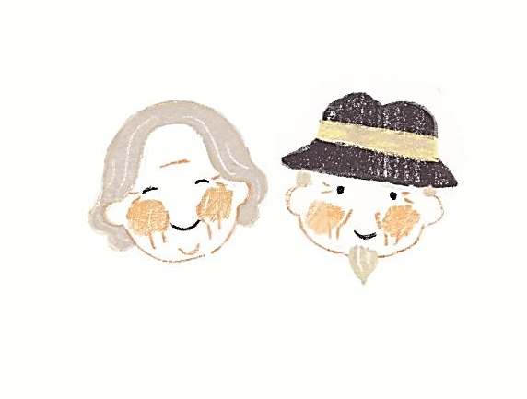

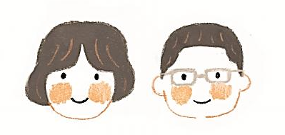
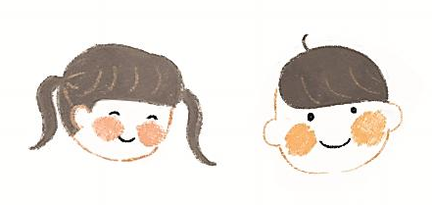
엄마, 아빠는 할머니,
할아버지께 이렇게
해드릴거야
너희들은 엄마, 아빠한테
어떻게 해주고 싶니?

Slide 21

함께하는 즐거운 ‘효’ 활동
할머니, 할아버지를 초대해요
시원한 안마를
해요
감사편지와
선물을 드려요
우리 가족을
인터뷰해요
가족 신문을
만들어요

Slide 22
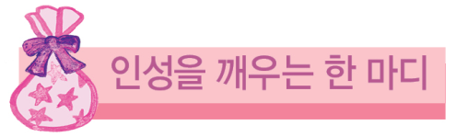
효를 배우는 한 마디 “사랑해”
○○야,
사랑한다!
사랑합니다.
사랑해요.
네가 있어
기쁘단다.
사랑해.

Slide 23

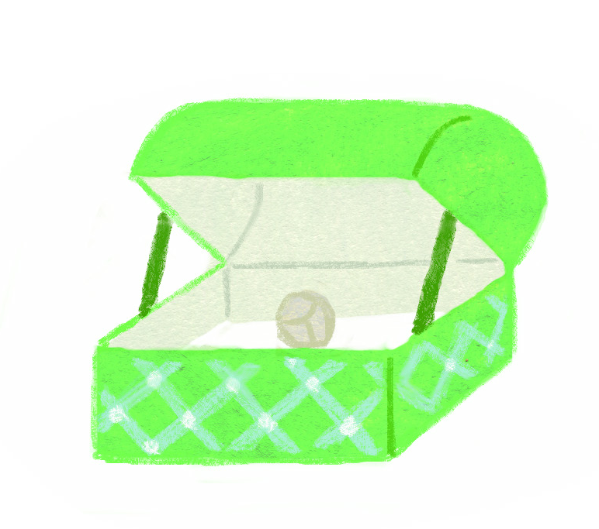
세상에 하나뿐인 보석
아이로부터 받은 하찮은 선물도
부모인 당신에게는 가장 소중합니다.
부모와 자녀간의 주고받는 마음의 표현이
효의 시작입니다.

Slide 24

퀴즈로 풀어보는 “효”
Quiz 1
“효”는 마음보다는
결과가 중요한 것이다.
O
X

Slide 25
퀴즈로 풀어보는 “효”
Quiz 2
‘반포지효’와 관련 있는
동물은 까마귀이다.
O
X

Slide 26
퀴즈로 풀어보는 “효”
Quiz 3
누리과정에서 “효”의 대상은
조부모, 부모, 지역사회
어른까지를 포함하고 있다.
O
X

Slide 27
퀴즈로 풀어보는 “효”
Quiz 4
영유아들을 위한 “효”교육은 특정
교과목을 통해 지속적으로 해야
하며 일상생활에서 지도하는 것은
별 의미가 없다.
O
X

Slide 28
퀴즈로 풀어보는 “효”
Quiz 5
영유아들을 위한 “효”에 관한 교육은
부모가 바람직한 모델이 되는 것이
가장 중요하며 반복해서 습관화 될 수
있도록 지도해야 한다.
O
X

